Slide 1
二级学院育人合力机制的构建
——“不忘初心、牢记使命”主题教育调研报告
汇报人：熊筱晶
电子电气工程学院
2019年10月24日

Slide 2
前 言
根据学校党委 “不忘初心、牢记使命”主题教育的工作安排，按照中共中央国务院印发《关于加强和改进新形势下高校思想政治工作的意见》中的“全员育人、全程育人、全方位育人”的“三全育人”要求，按照坚持问题导向、效果导向、责任导向的要求，针对二级学院全员育人过程中的机制建设问题，开展了题为“二级学院育人合力机制构建”的专题调研。

Slide 3
主要内容
01
调研目的及意义
02
调研过程
03
调研发现的问题
04
调研形成的成果

Slide 4
01
调研目的及意义
调研目的
调研意义

Slide 5
调研目的和意义
合力育人的人才培养模式正成为当今高校思想政治教育的基本培养模式，在这样的形势下，除了学生工作队伍的思想政治教育和课程思政的改革推进，学生教育过程中的合力育人长效机制的建立也备受重视，使得合力育人的人才培养模式能得到全方位的服务保障，达到合力育人的最优效果。
管理育人
教书育人
服务育人
三全育人
科研育人
组织育人
实践育人
文化育人

Slide 6
调研目的和意义
上海市提出了牢牢把握立德树人这一根本任务的“三圈三全十育人”育人理念。即内圈聚焦第一课堂育人主渠道,落实全员育人,中圈聚焦素质教育第二课堂、网络思政第三课堂,落实全过程育人,外圈聚焦"开门办思政",落实全方位育人,构建校内校外合力育人格局。作为二级学院如何围绕这一要求和主线探索可行的合力育人机制、提高思政教育的有效性和吸引力是本次调研的目的。
全方位育人
全过程育人
全员育人

Slide 7
02
调研过程
调研时间
调研对象
调研方式

Slide 8
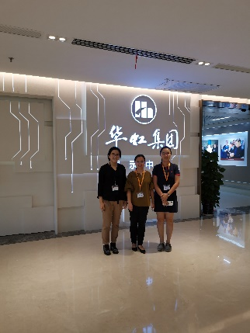
2019年9上旬 10月中旬
调研对象
座谈调研
走访企业
辅导员、教师、学生代表
华虹华力微电子上海有限公司
座谈会3场
企业访谈
对象2人
问卷1083人
访谈对象5人
问卷调研
访谈调研
电子电气工程学院学生
东华大学环境工程学院副院长、校友代表

Slide 9
03
调研发现的问题
隐形思政教育的方式更加容易被学生接受
企业育人资源很受学生欢迎
大学生思政育人与大学生成长需求的贴合度不高

Slide 10
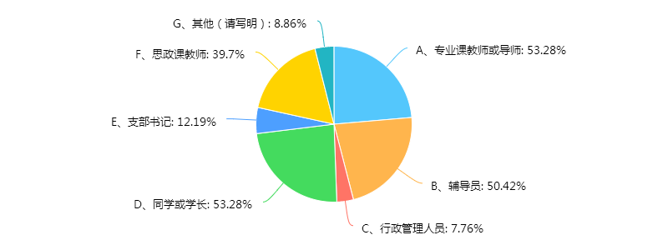
1、学生对专业课教师或导师育人作用比较认可，隐形思政教育的方式更加容易被学生接受。
受访学生认为对自己思想上的影响比较大的群体的前三位排序是专业课教师或导师、辅导员和身边同学，排在第一位的是专业课教师或导师、同学或学长。
入学以来，谁对您在思想上的影响最大?

Slide 11
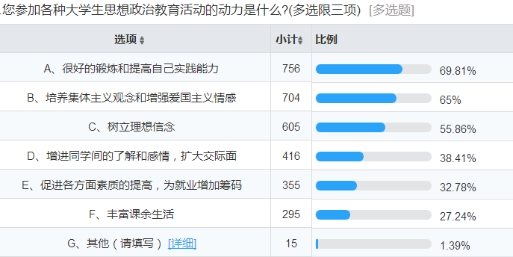
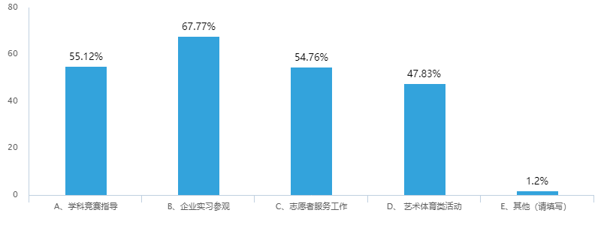
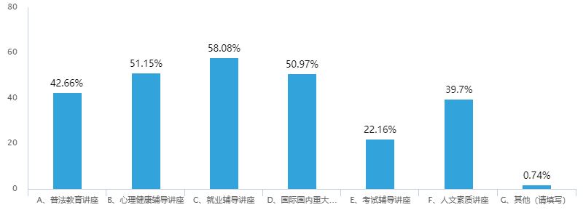
2、企业育人资源很受学生欢迎，企业也乐于参与到高校育人的环节中。
在调研中发现学生对第二课堂的内容需求排名最高的是企业实习参观；对邀请知名专家讲座期望涉及的内容排名第一的是就业辅导讲座；对参加思政活动的动力排名第一的是锻炼和提高实践能力。

Slide 12
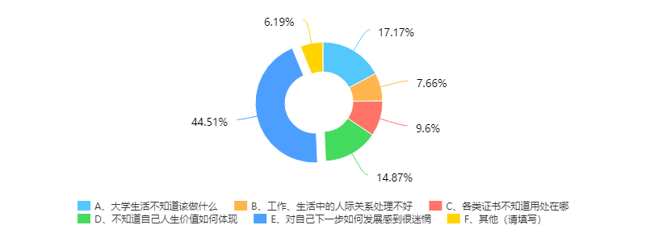
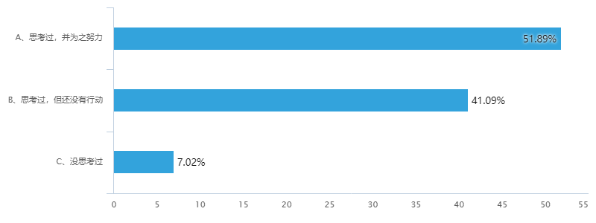
3、大学生思政育人与大学生成长需求的贴合度不高。
在调研中发现44.51%的学生表示对自己的发展规划很迷茫，17.17%的学生表示不知道大学期间该做些什么。 92.98%的学生表示自己思考过青年学生的使命担当这一问题，但其中41%的学生表示没有行动。

Slide 13
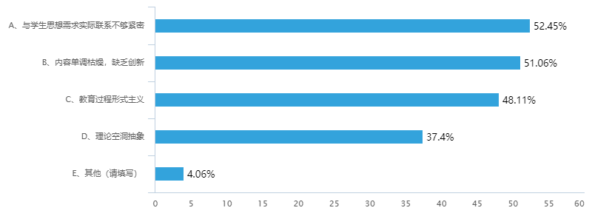
3、大学生思政育人与大学生成长需求的贴合度不高。
“目前的大学生思想政治教育有什么不足”调研时，52.45%的受访者选择了与学生思想需求实际联系不够紧密。

Slide 14
04
调研形成的成果
遵循学生成长规律
加强课程思政建设
强化校企合作机制

Slide 15
1、遵循学生成长规律，提高思政活动的吸引力
大学生成长规律中最典型的特征就是具有阶段性，也就是说在不同的阶段遇到的问题不同、需求不同，如一年级是适应需求，二年级、三年级学业规划需求、也是价值观成熟的重要阶段，四年级是求职、升学需求。因此思想政治工作要了解不同阶段学生的特征，才能有的放矢，结合和贴近学生需求，提高思想政治教育的实效性。
求职、升学需求
大学四年级
学业规划需求
适应需求
大学二、三年级
大学一年级

Slide 16
2、加强课程思政建设，达到“德智并进”的效果
课程思政是指以构建全员、全程、全课程育人格局的形式将各类课程与思想政治理论课同向同行，形成协同效应，把“立德树人”作为教育的根本任务的一种综合教育理念。
二级学院加强课程思政建设，将思政教育融入学生的专业课学习，将思政的“盐”加入到教育的“大餐”中，发挥隐性思政教育的强大作用。
习近平总书记指出在思想政治工作中
“其他各门课都要守好一段渠、种好责任田，使各类课程与思想政治理论课同向同行，形成协同效应”。

Slide 17
3、强化校企合作机制，丰富合力育人的模式
高校可以通过合作提升高校知识创新能力和科研水平，增强高校科研的针对性，提高科技成果的转化率，促进学生的培养和就业。
企业可以通过合作提高企业技术创新水平尤其是高科技水平，为企业带来超额利润的同时减少人力资源的获得成本。
高校
企业
合力育人
校企合作的意义在于实现三赢，提高双方核心竞争力。从强化校企合作动力机制入手，争取更多的企业育人资源，探索有效的、适合专业发展需求的校企合作模式及育人模式。

Slide 18
05
后续改进举措
思政教育活动的设计充分分析受教群体
搭建专业教师、企业导师合力育人的平台
调研课程思政的有效做法

Slide 19
1、思政教育活动的设计充分发挥学生群体的主观能动性
60%的学生对学院开展的思想政治教育的效果表示肯定和认同
我们以往在思想政治教育活动的开展和实践中比较泛化，在今后的活动设计过程中更加需要考虑一下群体的差异和需求，做到有的放矢，提高教育效果。
同时发挥和调动学生的主观能动性，强化“学生自我成长”教育的载体和途径。
能正确理解思想政治教育的目的，认为在思想政治教育中主要是树立理想信念，增强爱国主义情怀、培养和锻炼自身能力等方面
对第二课堂和第三课堂的有很强的期待

Slide 20
2、学院层面搭建专业教师、企业导师合力育人的平台
学院层面可以结合党课等理论平台和社会实践等实践平台，增加专业教师、企业导师和辅导员的合作育人的机会，在知行互动德育模式中主动探索和整合校内校外资源，有助于大学生形成道德内化和道德自觉。
lilun[
专业教师
理论平台
知行互动
德育模式
辅导员
实践平台
企业导师

Slide 21
3、调研课程思政的有效做法，提高隐性思政教育的作用
探索和思考课程思政的有效形式，第一课堂和第二课堂的融合桥梁，调研其他高校的做法，提出适合学院办学特色的课程思政载体。
02
思考辅导员和马克思主义学院思政教师的结合方式，提高思政课程的吸引力和育人成效，做到思政课程和课程思政有机结合，显性思政和隐形思政有机结合。
01

Slide 22
敬请各位领导批评指正
旺旺：哎呀小小草 https://800sucai.taobao.com/

